Slide 1


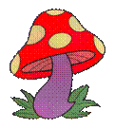


HOẠT ĐỘNG:LÀM QUEN VỚI TOÁN
Chủ Đề : Động vật
C
Chue
Chủ
Luyện tập thêm bớt trong phạm vi 4.
Tách – gộp 4 đối tượng thành 2 phần
Giáo viên: H Y ƠM MLÔ
Lớp: Chồi 1
Ngày dạy : 08/01/2026

Slide 2


Phần 1
Luyện tập thêm bớt trong phạm vi 3

Slide 3


ô cửa kỳ diệu
1

Slide 4




Cô cần có 4 bông hoa nhưng bây giờ chỉ có 3. Cô nên làm như thế nào?
3
4

Slide 5
ô cửa kỳ diệu
2

Slide 6
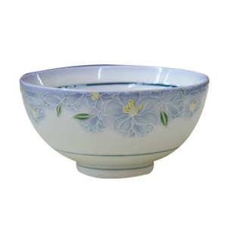
Nhà cô có 3 người Cô chỉ cần có 3 chiếc bát là đủ bát ăn cơm. Nhưng ở đây nhiều bát quá, làm thế nào hả bạn?.
4
3

Slide 7
ô cửa kỳ diệu
3

Slide 8


Phần quà dành cho các đội. Ôi nhiều quà quá nhưng chỉ có 1 đội đoán đúng thôi. Phải bớt đi mấy gói quà?
4
1

Slide 9
Phần 2
Tách – gộp nhóm có số lượng 4 thành 2 phần

Slide 10

4

Slide 11
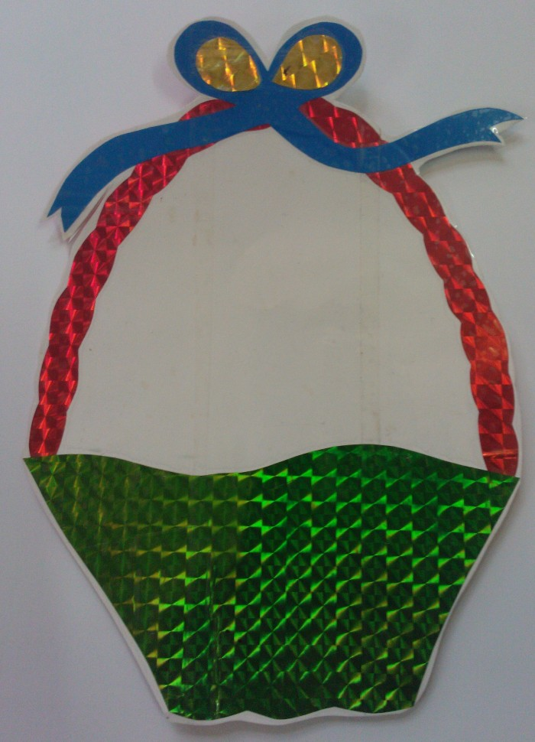
2 4
1

Slide 12
s
4
2
2

Slide 13

Có mấy cách chia 4 bông hoa thành 2 phần
13

Slide 14
Có 2 cách chia
3-1
4
2-2

Slide 15
Có 2 cách gộp
2-2
4
1-3

Slide 16



Cho trẻ chia theo yêu cầu
16

Slide 17

MỞ RỘNG CHO BÉ

Slide 18
4
2-1-1

Slide 19
Phần 3: Luyện tập
TC 1: Nhảy vào nhảy ra
TC 2: Ai thông minh hơn

Slide 20






Tạm biệt
Chúc các bé chăm ngoan học giỏi !

